Slide 1
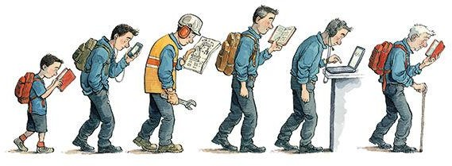
FANDAGI YANGILIKLAR,FANNI O’QITISHNING DOLZARB MASALALARI
Uzluksiz kasbiy rivojlantirish platformasi va undan foydalanish.
Samarqand viloyat PYMO’MM Aniq va tabiiy fanlar metodikasi kafedrasi
katta o’qituvchisi: N.A,Yunusova

Slide 2
MAVZU. ZAMONAVIY O‘QITUVCHINING INDIVIDUAL TA’LIM TRAEKTORIYASI VA HAYOT DAVOMIDA TA’LIM OLISH (LIFELONG LEARNING).
REJA:
1. Zamonaviy o‘qituvchi faoliyatining mazmuni.
2. Pedagogning o‘z ustida ishlash bosqichlari.
3. Individual rivojlanish dasturi va uning tarkibiy elementlari.
4. Butun hayot davomida ta’lim olish g‘oyasi (lifelong learning).

Slide 3
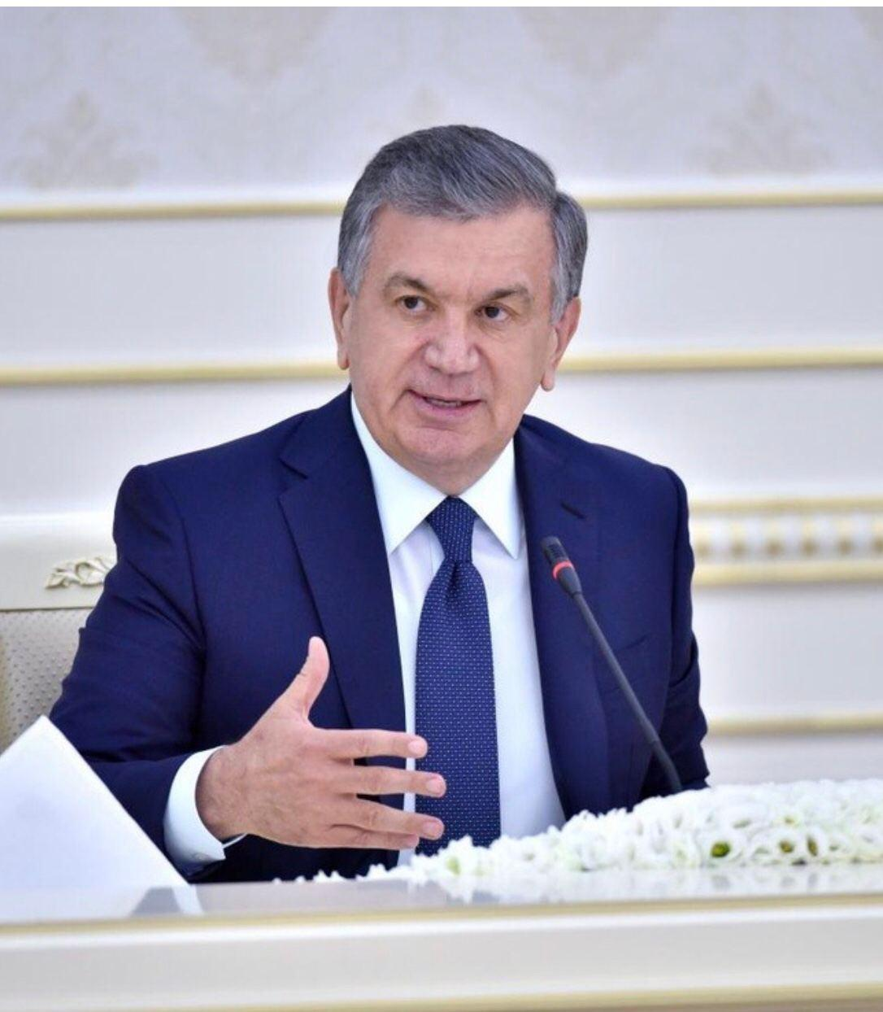
O‘zbekiston Respublikasi Prezidentining 2020-yil 6-noyabrdagi PF-6108-sonli “O‘ZBEKISTONNING YANGI TARAQQIYOT DAVRIDA TA’LIM-TARBIYA VA ILM-FAN SOHALARINI RIVOJLANTIRISH CHORA-TADBIRLARI TO‘G‘RISIDA” gi
Farmonida
ta’lim-tarbiya muassasalarining rahbar xodimlari, pedagog va murabbiylari, professor-o‘qituvchilari va ilm-fan sohalari vakillarining jamiyatimizdagi o‘rni va maqomini oshirish, ularning mashaqqatli mehnatini munosib qadrlash va faoliyat samaradorligiga qarab moddiy rag‘batlantirish;
pedagog xodimlarning kasbiy mahorati va faoliyat samaradorligini muntazam oshirib borish uchun zarur shart-sharoitlarni yaratish, malaka oshirish tizimini “hayot davomida o‘qish” tamoyili asosida takomillashtirib borish masalalariga e’tibor qaratilgan.
O‘zbekiston Respublikasi Prezidenti Sh.M.Mirziyoev

Slide 4
O‘zbekiston Respublikasi Prezidentining 2020-yil 6-noyabrdagi PQ-4884-sonli “TA’LIM-TARBIYA TIZIMINI YANADA TAKOMILLASHTIRISHGA OID QO‘SHIMCHA CHORA-TADBIRLAR TO‘G‘RISIDA” GI qarorida
xalq ta’limi xodimlarining malaka oshirish jarayonini “hayot davomida o‘qish” tamoyili asosida uzluksiz malaka oshirishni nazarda tutuvchi tizimga aylantirish;
xalq ta’limi xodimlarining kasbiy ehtiyojlarini tashxis qilish asosida ularning individual rivojlanish dasturini ishlab chiqish va dasturga muvofiq malakasini oshirish tartibini amaliyotga kiritish;
xalq ta’limi xodimlarini uzluksiz kasbiy rivojlantirish tizimini tashkil etish, har bir xodimning malaka oshirish jarayonlarini monitoring qilish va shaxsiy hisobini yuritish imkoniyatini ta’minlovchi “Uzluksiz kasbiy ta’lim” maxsus elektron platformasini ishga tushirish vazifalari belgilab berilgan.
O‘zbekiston Respublikasi Prezidenti Sh.M.Mirziyoev

Slide 5
ZAMONAVIY O‘QITUVCHINING INDIVIDUAL TA’LIM TRAEKTORIYASI VA HAYOT DAVOMIDA TA’LIM OLISH (LIFELONG LEARNING).
“Uzluksiz kasbiy ta’lim” maxsus elektron platformasi orqali xodimlarning individual kasbiy rivojlanish traektoriyasi tuziladi. O‘qituvchilarning elektron portfoliyasi shakllantirilib, ularga kasbiy rivojlanish traektoriyasi, natijalari va o‘zlashtirgan o‘quv dasturlari to‘g‘risidagi ma’lumotlar kiritib boriladi

Slide 6

Individual ta’lim dasturi
1
Zamonaviy o‘qituvchining uzluksiz kasbiy rivojlanishi
Individual ta’lim yo‘nalishi
2
Individual ta’lim trayektoriyasi
3

Slide 7
Individual ta’lim dasturi
pedagogning kasbiy ehtiyojlari, qiyinchiliklari tashxisi natijalari, qiziqishlari, motivlari asosida mustaqil tuziladigan, shaxsiy-kasbiy rivojlanishiga yo‘naltirilgan, uzluksiz malaka oshirishining turi va shakllarini maqbullashtirish imkonini beruvchi hamda mustaqil ta’limini nazarda tutuvchi dasturni ifoda etadi

Slide 8
O’z-o’zini rivojlantirish dasturi
1.AKT foydalanish malakasi
2.Psixologik tayyorgarlik
3.Pedagog mahorati
4.Toifa malakasi
5.O’ziga talabchanlik
6.O’z ustida ishlash
7.Xorijiy tillarni o’rganish
8.Ijodkorlik
9.Hamkorlik
10.Liderlik(etakchilik) O’z-o’zini rivojlantirish Pedagogning ma’naviy qiyofasi
11.Vaqtni taqsimlay olish
12.Notiqlik
13.Pedagogik qiyofa(imij)
14.Xushmuomilalik
15.Aktyorlik (rolga kira olish)
16.Kelajakni ko’ra olish
17.Innovatsion(yangicha fikrlash)
18.Kompetentlilik(qobiliyatlar jamlanmasi)
19. Vijdonlilik
20.Mehnatsevarlik va b
……………………

Slide 9
O’z-o’zini rivojlantirish
I.Umumpedagogik.
II. Ilmiy-nazariy bilimlar.
III. Metodik.
IV. Psixologik-pedagogik.
V. Kommunikativ.

Slide 10
I.Umumpedagogik.
1.Zamonaviy ta’lim texnologiyalarini bilish.
2.Pedagogik tashxis, psixologik-pedagogik korreksiya, stressdan chiqarish texnologiyalarini bilish.
3.Metodik usullari, pedagogik vositalar va ularni takomillashtirishni bilish.
4.Axborot manbalari bilan ishlash ko‘nikmalarini bilish.
5.Baholash qadriyatli refleksiyani amalga oshirish ko‘nikmalari.

Slide 11
II. Ilmiy-nazariy bilimlar.
1.O‘qitadigan predmetning nazariy asoslarini bilish.
2. O‘qitadigan predmetga oid fan metodlarini bilish.

Slide 12
III. Metodik.
1.O‘quv predmeti bo‘yicha o‘quvchilarni o‘qitish mazmunini bilish.
2.O‘qitadigan fani bo‘yicha o‘qitishning metod va usullarini bilish.
3.O‘qitishni tashkil qilish shakllarini bilish.
4.O‘qitish vositalarini bilish.

Slide 13
IV. Psixologik-pedagogik.
1.O‘quvchilarning psixologik xususiyatlarini bilish.
2.O‘qitish, tarbiyalash va rivojlantirishning psixologik qonuniyatlarini bilish.
3.Pedagogikaning nazariy asoslarini bilish.
4.Pedagogik texnologiyalarni bilish.

Slide 14
V. Kommunikativ.
.
1.Insonlar bilan o‘zaro ta’sir strategiyasi, taktika va texnikasini ishlab chiqish. Aniq ijtimoiy ahamiyatli maqsadlarga erishishda ularning hamkorlikdagi faoliyatini tashkillashtirish ko‘nikmasi.
2.Notiqlik san’atiga egaligi, ishontirish, fikrini asoslay olish ko‘nikmasi.
3.Ruhiy charchash.

Slide 15
Individual ta’lim yo‘nalishi
pedagogning individual ta’lim dasturini vaqt mezonlari va bosqichlariga bog‘liq holda o‘zlashtirish izchilligini maslahatchining kuzatuvida amalga oshirilishi hamda o‘quv jarayonining mavjud sharoitlariga moslashuvchanligini belgilaydi

Slide 16
Individual ta’lim traektoriyasi
pedagogning ta’lim jarayonida shaxsiy salohiyatini amalga oshirishi, kasbiy takomillashuvi, o‘z mavqeyini anglashi, o‘zini namoyon qilishiga doir belgilangan, ongli va amaliy tajribalariga asoslangan o‘ziga xos alohida harakat yo‘li

Slide 17
Bugungi kun zamonaviy pedagoglaridan
sust ob’ektdan faol, mustaqil, intiluvchan, raqobatbardosh, ya’ni o‘z faoliyatidan ko‘zlagan maqsad, vazifalarini tushunadigan, qanday va qay darajada kasbiy mahoratga ega bo‘lishi lozimligi, imkoniyati hamda qobiliyatlarini biladigan sub’ektga aylanishni talab etadi

Slide 18

Pedagogning individual ta’lim trayektoriyasini tuzish algoritmi:
tashxis
maqsadni aniqlashtirish
mazmunni shakllantirish
yo‘nalishni belgilash
amalga oshirish
tahlil
refleksiv baholash

Slide 19
“Jamoadagi rivojlanish” ko’rsatgichi
 | PKPM va PsT | PK - LT
1 | Oliy ma’lumotli mutaxassis (50-55 ball) | O’qituvchi
2 | 2-toifa (60-69 ball) | Metod birlashma rahbari (10 foiz)
3 | 1-toifa (70 -79 ball) | Direktor o’rinbosari
4 | Oliy toifa (80 dan yuqori ball) | Direktor
5
6

Slide 20
ITT ni loyihalash:
kasbiy qiyinchiliklari va ehtiyojlari;
kasbiy va ijtimoiy faoliyati holati;
psixologik xususiyatlari
kommunikativ xususiyatlari;
kasbiy, ijtimoiy, bilish motivlari;
optimal qarorlar qabul qila olishi
refleksiyasi, ehtiyojlarini anglashi

Slide 21
Uzluksiz kasbiy rivojlanish – bu hayot davomida o‘qish
Hayotingizda umrbod o‘rganishni qanday qabul qilish kerak?
tan oling
ro‘yxat tuzing
ta’lim maqsadi
ni yarating
aniqlang va o‘ylang
majburiyatni his qiling

Slide 22
Hayot davomida o‘rganishning foydali jihatlari:
O‘z-o‘ziga takomillashgan ishonchni beradi
Shaxsiy manfaat va maqsadlaringizga erishasiz
Yangidan yangi motivatsiyalar uyg‘onadi
Boshqa shaxsiy va kasbiy ko‘nikmalarni takomillashtira olasiz

Slide 23

E’tiboringiz uchun rahmat!
rasmiy veb-sayti
http://www.sammoi.uz
maxsus rasmiy telegram kanal
https://t.me/sammohm

